Slide 1
Computer Programming II
การเขียนโปรแกรมคอมพิวเตอร์2
LECTURE#9 กลุ่มข้อมูลชนิดโครงสร้าง(Structure)
อ.สถิตย์ ประสมพันธ์
ภาควิชาวิทยาการคอมพิวเตอร์และสารสนเทศ
KMUTNB

Slide 2
กลุ่มข้อมูลชนิดโครงสร้าง(Structure)
สตรัคเจอร์ หรือกลุ่มข้อมูลชนิดโครงสร้าง (Structure / struct )
  เป็นการประกาศหน่วยของข้อมูลใหม่ที่เกิดจากการรวมกลุ่มของข้อมูล เป็นโครงสร้าง โดยข้อมูลซึ่งเป็นสมาชิกของโครงสร้างใหม่ อาจมีหลายตัว และเป็นชนิดเดียวกันหรือต่างชนิดกันก็ได้ เช่น มีสมาชิกเป็นจำนวนเต็ม ทศนิยม และอักขระ ได้
  สตรัคเจอร์ อาจมีสมาชิกที่เป็นอาร์เรย์ หรือแม้แต่สตรัคเจอร์ด้วยก็ได้
ข้อมูลพื้นฐาน (simple data)
  int, unsigned int, char, float, double, long เป็นต้น
ข้อมูลซับซ้อน (complex data)
  array, structure & union

Slide 3
กลุ่มข้อมูลชนิดโครงสร้าง(Structure)
ประโยชน์สตรัคเจอร์ หรือกลุ่มข้อมูลชนิดโครงสร้าง (Structure)
  เพื่อกำหนดหน่วยข้อมูลใหม่ ให้เหมาะสมกับข้อมูลที่ต้องการเก็บ เช่น การกำหนดหน่วยข้อมูลนักเรียน ที่ประกอบด้วยสมาชิกเป็น ชื่อและนามสกุลที่เป็น string (char [ ]) กับรหัสนักศึกษาที่เป็นตัวเลข(int) ซึ่งเราสามารถกำหนดให้ตัวแปรนักเรียน A กับ B มีโครงสร้างแบบหน่วยข้อมูลที่สร้างขึ้นนี้ได้ดังรูป
Structure of Student data
Student_A
Student_B
Name
Yaya
Nadej
Surname
Sperbund
Kukimiya
55001
55002
ID

Slide 4
การนิยามและประกาศกลุ่มข้อมูลชนิดโครงสร้าง
การประกาศตัวแปรของกลุ่มข้อมูลชนิดโครงสร้าง structure
  1. Structure definition
    การนิยามกลุ่มข้อมูลที่สร้างใหม่ ว่ามีสมาชิกอะไรบ้าง เป็นชนิดใด
    ข้อมูลย่อยในสตรัคเจอร์เรียกว่า ฟิลด์ (Field)
  2. Structure declaration
    ประกาศตัวแปรสำหรับกลุ่มข้อมูลที่สร้างขึ้นมา

Slide 5
การนิยามและประกาศกลุ่มข้อมูลชนิดโครงสร้าง
1. การนิยามกลุ่มข้อมูลที่สร้างใหม่ว่ามีสมาชิกข้อมูลชนิดใดบ้าง
รูปแบบ
struct ชื่อของสตรัคเจอร์
{ ชนิดของตัวแปร ชื่อตัวแปร[, ชื่อตัวแปร, ...];
ชนิดของตัวแปร ชื่อตัวแปร[, ชื่อตัวแปร, ...];
............
ชนิดของตัวแปร ชื่อตัวแปร[, ชื่อตัวแปร, ...];
} ชื่อตัวแปร[, ชื่อตัวแปร, ...] ;

Slide 6
การนิยามและประกาศกลุ่มข้อมูลชนิดโครงสร้าง (2)
ตัวอย่างการระบุกลุ่มข้อมูลชนิดโครงสร้างที่สร้างขึ้นมาใหม่
struct address
{ char name[30];
char detail[50];
int age;
char telephone[10];
};
struct student
{ char name[30];
char surname[50];
int Id;
};
สมาชิกข้อมูลภายในมี 4 ตัว(4 fields)
ชื่อของ Structure

Slide 7
การนิยามและประกาศกลุ่มข้อมูลชนิดโครงสร้าง (3)
จงนิยามสตรัคเจอร์ชื่อว่า date เพื่อใช้ในการเก็บข้อมูลของวันที่โดยประกอบด้วยสมาชิก 3 ตัวชื่อว่า day, month และ year ซึ่งสมาชิกทั้งสามเป็นจำนวนเต็ม
struct date
{
int day;
int month;
int year;
};
struct date {
int day,month,year;
};
หรือ

Slide 8
การนิยามและประกาศกลุ่มข้อมูลชนิดโครงสร้าง (4)
2. ประกาศตัวแปรสำหรับกลุ่มข้อมูลที่สร้างขึ้นมา มีวิธีการประกาศได้ 2 ลักษณะคือ
  1. การประกาศโดยตรง (ภายหลังจากมีการนิยามสตรัคเจอร์แล้ว) โดยมีรูปแบบ
struct ชื่อแบบของสตรัคเจอร์ ชื่อตัวแปร[, ชื่อตัวแปร, ...];
เช่น struct student stdA, stdB;
  2. การประกาศตัวแปรพร้อมการสร้างกลุ่มข้อมูลโดยการระบุต่อท้ายก่อนเครื่องหมาย ;

Slide 9
การนิยามและประกาศกลุ่มข้อมูลชนิดโครงสร้าง (5)
2.1 การประกาศโดยตรง โดยมีรูปแบบ
struct ชื่อแบบของสตรัคเจอร์ ชื่อตัวแปร[, ชื่อตัวแปร, ...];
ตัวอย่าง
struct address input1, input2;
address input1, input2;



Slide 10
การนิยามและประกาศกลุ่มข้อมูลชนิดโครงสร้าง (6)
2.2 การประกาศตัวแปรพร้อมการสร้างกลุ่มข้อมูลโดยการระบุต่อท้ายก่อนเครื่องหมาย ;
ตัวอย่าง
struct address
{ char name[30];
char detail[50];
int age;
char telephone[10];
} input1, input2 ;
หลังจากนี้อาจมีการประกาศตัวแปรเพิ่มได้ เช่น
struct address input3, input4 ;

Slide 11
การเข้าถึงสมาชิกในสตรัคเจอร์
สำหรับ Array เราใช้เลขดัชนีหรือ index(subscript) ในการอ้างอิง สมาชิกแต่ละตัวใน array (เช่น a[5], b[1][0] เป็นต้น)แต่รูปแบบการเข้าถึงข้อมูลสมาชิกของ struct ทำได้โดยใช้โอเปอเรเตอร์จุด (.) แล้วตามด้วยชื่อสมาชิก
รูปแบบ:
ชื่อตัวแปรสตรัคเจอร์.ชื่อสมาชิก
structure-variable.field

Slide 12
การเข้าถึงสมาชิกในสตรัคเจอร์ (2)
จากรูปแบบ:
ชื่อตัวแปรสตรัคเจอร์.ชื่อสมาชิก
ตัวอย่าง
struct complex {
double real;
double image;
} num0 ;
struct complex num1;
การกำหนดค่า เช่น
num1.real = 1;
num1.image = 2.5;
Num0.real = num1.image;
num0.image = num1.real;

Slide 13
ตัวอย่างการเขียนโค้ดภาษาซีเพื่อจัดการกับตัวเลขเชิงซ้อน
1.นิยามกลุ่มข้อมูลชนิดเชิงซ้อน
struct complex
{ double real;
double image;
};
2.ประกาศตัวแปร
struct complex a,b,c;
3.ตัวอย่างการใช้งานตัวแปร
c.real=a.real+b.real;
c.imag=a.imag+b.image;
Structure Assignment
การกำหนดค่าด้วยสตรัคเจอร์
a = b; มีความหมายเช่นเดียวกับ
a.real=b.real; a.imag=b.image;
คือcopyทุกข้อมูลจาก b ให้กับ a
แต่ไม่มีการเปรียบเทียบโดยตรงระหว่างสตรัคเจอร์
เช่น a == b หรือ a>b หรือ a<b ใช้ไม่ได้

Slide 14
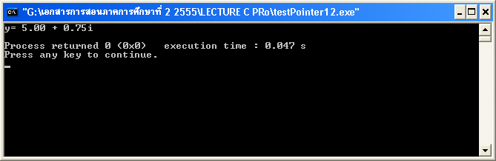
ตัวอย่างการเขียนโค้ดภาษาซีเพื่อจัดการกับตัวเลขเชิงซ้อน (2)
x
#include <stdio.h>
int main()
{
struct complex {
double real;
double image;
} x,y;
x.real = 4;
x.image = 0.5;
y.real = x.real + 1;
y.image = x.image + 0.25;
printf(“y= %.2f + %.2fi\n,y.real,y.image);
return 0;
}
real
4
image
0.5
y
real
5
image
0.75

Slide 15
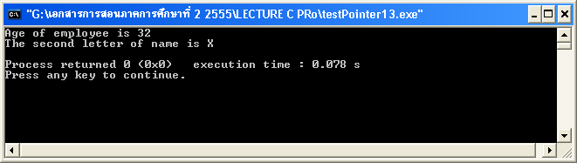
การกำหนดค่ากับสมาชิก array แบบ char
ตัวอย่าง การสร้าง struct ของพนักงาน
#include <stdio.h>
int main()
{
struct employ {
char name[25];
int age;
int pay;
}employee;
employee.age=32;
employee.name[2] = 'X';
printf("Age of employee is %d\n",employee.age);
printf("The second letter of name is %c\n", employee.name[2]);
return 0;
}

Slide 16
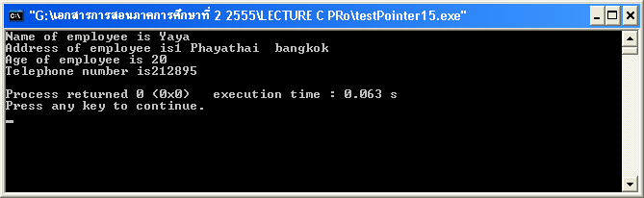
การกำหนดค่าstring ให้ struct
#include <stdio.h>
int main()
{
struct address{
char name[30];
char detail[50];
int age;
char telephone[10];
};
struct address input;
strcpy(input.name, "Yaya");
strcpy(input.detail, "1 Phayathai bangkok");
input.age=20;
strcpy(input.telephone, "212895");
printf("Name of employee is %s\n",input.name);
printf("Address of employee is%s\n", input.detail);
printf("Age of employee is %d\n",input.age);
printf("Telephone number is%s\n", input.telephone);
return 0;
}

Slide 17
การคัดลอกค่าของตัวแปรสตรัคเจอร์
การคัดลอก (Copy) ค่าของตัวแปรสตรัคเจอร์ชนิดเดียวกัน สามารถทำได้โดยใช้เครื่องหมาย " = " เช่น
struct date {
int day,month,year;
} d1, d2;
แทนที่จะกำหนดค่าสมาชิกทีละตัว
d2.day = d1.day;
d2.month = d1.month;
d2.year = d1.year;
สามารถกำหนดค่าเป็นตัวแปรสตรัคเจอร์ได้เลย
d2 = d1;

Slide 18
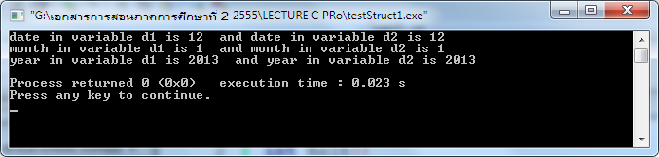
#include <stdio.h>
int main()
{
struct date {
int day,month,year;
} ;
struct date d1={12,01,2013};
struct date d2;
d2=d1;
printf("date in variable d1 is %d and date in variable d2 is %d \n",
d1.day,d2.day );
printf("month in variable d1 is %d and month in variable d2 is %d \n",
d1.month,d2.month );
printf("year in variable d1 is %d and year in variable d2 is %d \n",
d1.year,d2.year );
return 0;
}

Slide 19
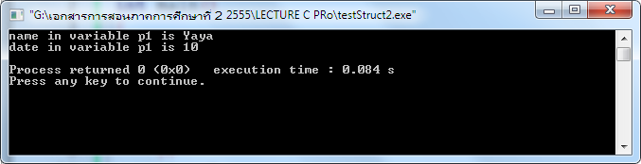
สตรัคเจอร์ที่มีสมาชิกเป็นสตรัคเจอร์
#include <stdio.h>
int main()
{
struct date
{
int day;
int month;
int year;
};
struct person
{
char name[30];
struct date birthday;
};
struct person p1;
strcpy(p1.name,"Yaya");
p1.birthday.day = 10;
p1.birthday.month = 3;
p1.birthday.year = 1992;
printf("name in variable p1 is %s\n",p1.name );
printf("date in variable p1 is %d\n",p1.birthday.day );
return 0;
}

Slide 20
การกำหนดค่าเริ่มต้นให้กับตัวแปรสตรัคเจอร์
ใช้เครื่องหมาย { } คร่อมค่าเริ่มต้นทั้งหมด และใช้เครื่องหมาย , คั่นระหว่างค่าของสมาชิกแต่ละตัว ตัวอย่างเช่น
struct date
{
int day;
int month;
int year;
} ;
struct date d1 = {10,5,1992};
d1
day
10
month
5
year
1992

Slide 21
การกำหนดค่าเริ่มต้นให้กับตัวแปรสตรัคเจอร์
struct subject
{
char name[20];
int credit;
char grade;
} s1 = {"Physics I",3,'A'};
s1
name
Physics I
credit
3
grade
A

Slide 22
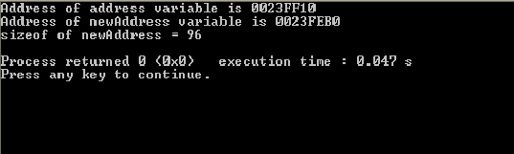
การกำหนดค่าเริ่มต้นให้กับตัวแปรสตรัคเจอร์
ตัวอย่าง. printf กับ ตัวแปร struct ทั้งหมด
#include <stdio.h>
int main()
{
struct {
char name[30];
char detail[50];
int age;
char telephone[10];
} address, newAddress = {"newUser","1 Samsennai Phayathai Bangkok",20,"212895"};
/* Display address of data groups */
printf("Address of address variable is %p \n",&address);
printf("Address of newAddress variable is %p \n",&newAddress);
printf("sizeof of newAddress = %d\n",sizeof newAddress);
return 0;
}

Slide 23
การเปรียบเทียบค่าของตัวแปรสตรัคเจอร์
ในการเปรียบเทียบค่าของตัวแปรสตรัคเจอร์นั้น ให้เปรียบเทียบค่าของสมาชิกแต่ละตัว
จะนำตัวแปรสตรัคเจอร์สตรัคเจอร์มาเปรียบเทียบกันโดยตรงไม่ได้ เช่น หากมีการตัวแปรชนิด struct date ชื่อว่า d1 และ d2
struct date {
int day,month,year
} d1,d2;
จะนำ d1 และ d2 มาเปรียบเทียบกันโดยตรงไม่ได้

Slide 24
การกำหนดชนิดตัวแปรใหม่ (Type Definition)
ในภาษาซี สามารถกำหนดชนิดตัวแปรขึ้นมาใหม่ได้ โดยใช้คำสั่ง
typedef (type definition)
รูปแบบ: typedef ชนิดตัวแปรที่มีอยู่แล้ว ชนิดตัวแปรใหม่; เช่น
typedef int my_int;
รูปแบบการใช้ typedef ร่วมกับการนิยามสตรัคเจอร์:
typedef struct
{
ชนิดตัวแปร ชื่อตัวแปรที่ 1;
ชนิดตัวแปร ชื่อตัวแปรที่ 2;
...
ชนิดตัวแปร ชื่อตัวแปรที่ n;
} ชนิดตัวแปรใหม่;

Slide 25
การกำหนดชนิดตัวแปรใหม่ (Type Definition)
ตัวอย่างเช่น
typedef struct {
int day,month,year;
} date;
ในการประกาศตัวแปรก็สามารถใช้ชนิดตัวแปรใหม่ได้เลย เช่น
date d1,d2;
ข้อสังเกต เมื่อกำหนดตัวแปรหลังจากการกำหนดด้วย typedef แล้ว
ไม่ต้องมีคำว่า struct นำหน้าชนิดข้อมูลอีก

Slide 26
ตัวอย่าง
จงกำหนดชนิดตัวแปรใหม่ชื่อ Student ซึ่งมีสมาชิก 2 ตัวคือ name ใช้สำหรับเก็บชื่อซึ่งมีความยาวไม่เกิน 30 ตัวอักษร และสมาชิกตัวที่สองชื่อ faculty ใช้สำหรับเก็บชื่อคณะซึ่งมีความยาวไม่เกิน 15 ตัวอักษร
typedef struct
{
char name[31];
char faculty[16];
} Student;

Slide 27
ตัวอย่าง การใช้ typedef กับ struct
struct info
{
char firstName[20];
char lastName[20];
int age;
};
struct info i1, i2;
info j;
typedef struct
{
char firstName[20];
char lastName[20];
int age;
} Info;
Info j;
struct info k;




typedef struct info infoType;
infoType i3,i4;

Slide 28
ตัวอย่าง typedef ที่มีสมาชิกเป็น typedef
typedef struct {
char firstName[20];
char lastName[20];
int age;
} InfoT;
typedef struct {
InfoT info;
double salary;
} EmployeeT;
EmployeeT e1;
e1.info.age = 21;

Slide 29
การผ่านสตรัคเจอร์ให้กับฟังก์ชัน
การผ่านค่าของตัวแปรสตรัคเจอร์ให้กับฟังก์ชันทำได้เหมือนกับตัวแปรชนิดอื่นๆ (int, float, char)
การแก้ไขของพารามิเตอร์ภายในฟังก์ชัน จะไม่มีผลต่อค่าของตัวแปรสตรัคเจอร์ที่ถูกส่งมาเป็นอาร์กิวเมนต์
ถ้าในโปรแกรมมีหลายฟังก์ชัน การนิยามสตรัคเจอร์และการกำหนดชนิดตัวแปรใหม่ให้นำมาไว้นอกฟังก์ชัน main

Slide 30
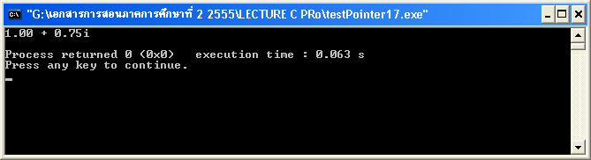
ตัวอย่างการผ่านสตรัคเจอร์ให้กับฟังก์ชัน
x
#include <stdio.h>
typedef struct {
double re;
double im;
} complex;
void display(complex a);
int main() {
complex x;
x.re = 1;
x.im = 0.75;
display(x);
return 0;
}
void display(complex a) {
printf("%.2f + %.2fi\n",a.re,a.im);
}
re
1
im
0.75
a
re
1
im
0.75

Slide 31
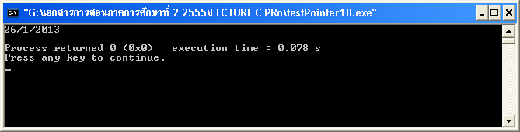
ตัวอย่าง
#include <stdio.h>
typedef struct {
int day,month,year;
} date;
void edit(date a);
int main() {
date d1 = {26,01,2013};
edit(d1);
printf("%d/%d/%d\n",d1.day,d1.month,d1.year);
return 0;
}
void edit(date a)
{
a.year = a.year + 10;
}
การแก้ไขของพารามิเตอร์ภายในฟังก์ชัน จะไม่มีผลต่อค่าของตัวแปรสตรัคเจอร์ที่ถูกส่งมาเป็นอาร์กิวเมนต์

Slide 32
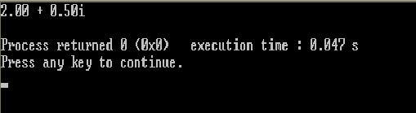
ตัวอย่าง (ฟังก์ชันที่มีการส่งค่ากลับเป็นสตรัคเจอร์)
#include <stdio.h>
typedef struct {
double re,im;
} complex;
complex cconst(double a,double b);
int main() {
double x = 2,y = 0.5;
complex cnum;
cnum = cconst(x,y);
printf("%.2f + %.2fi\n",cnum.re,cnum.im);
return 0;
}
complex cconst(double a,double b) {
complex num;
num.re = a; num.im = b;
return num;
}
cnum
re
2
im
0.5
num
re
2
im
0.5

Slide 33
อาร์เรย์ของโครงสร้าง
การใช้งานโครงสร้างนอกจากใช้ในลักษณะของตัวแปรแล้ว ยังสามารถใช้งานในลักษณะของอาเรย์ได้อีกด้วย เช่น การเก็บข้อมูลประวัติของพนักงาน จะมีโครงสร้างที่ใช้เก็บข้อมูลของพนักงานแต่ละคน
หากใช้ในลักษณะของตัวแปรปกติจะสามารถเก็บข้อมูลของพนักงานได้เพียง 1 คน ซึ่งพนักงานทั้งบริษัทอาจจะมีหลายสิบหรือหลายร้อยคน การเก็บข้อมูลในลักษณะนี้จะใช้อาเรย์เข้ามาช่วย เช่น
Person staff [STAFFSIZE];

Slide 34
การอ้างโดยใช้คำสั่งต่าง ๆ
staff อ้างถึงอาเรย์ของโครงสร้าง
staff[i] อ้างถึงสมาชิกที่ i ในอาเรย์
staff[i].forename อ้างถึงชื่อหน้าของสมาชิกที่ i ของอาเรย์
staff[i].surname[j] อ้างถึงตัวอักษรตัวที่ j ในนามสกุลของ
สมาชิกที่ i ของอาเรย์

Slide 35
การเรียกใช้งานสมาชิกบางตัวในอาร์เรย์ของโครงสร้างผ่านฟังก์ชัน
การใช้ข้อมูลสมาชิกแต่ละตัวจะอ้างถึงโดยการอ้างผ่านระบบดัชนีเหมือนอาร์เรย์ทั่วไป
เช่น print_person ( staff[k] );
รูปแบบฟังก์ชันสามารถกำหนดด้วย
void print_person ( Person employee )
หากต้องการเรียกใช้งานฟังก์ชันที่ทำงานกับทั้งอาร์เรย์ เช่น การเรียกใช้งานฟังก์ชันที่ทำการเรียงลำดับอาร์เรย์ตามชื่อหน้า เช่น
sort_forename ( staff, STAFFSIZE );
รูปแบบฟังก์ชันสามารถกำหนดด้วย
void sort_forename ( Person staff[ ], int size )

Slide 36
การกำหนดค่าเริ่มต้นให้กับอาร์เรย์ของโครงสร้าง
การกำหนดค่าเริ่มต้นให้กับอาร์เรย์ของโครงสร้างสามารถทำได้โดย
Person staff[ ] = { { “Bloggs”, “Joe”, MALE, 21 },
{ “Smith”, “John”, MALE, 30 },
{ “Black”, “Mary”, FEMALE, 25 } };

Slide 37
การใช้อาร์เรย์กับสตรัคเจอร์
ใช้เก็บข้อมูลที่ต้องใช้ตัวแปรสตรัคเจอร์จำนวนมาก โดยการใช้ตัวแปรอาร์เรย์ของสตรัคเจอร์
struct date {
int day,month,year;
};
struct date date_list[3];
day
day
day
month
month
month
year
year
year
date_list[0]
date_list[1]
date_list[2]

Slide 38
การใช้อาร์เรย์กับสตรัคเจอร์
รูปแบบการเข้าถึงสมาชิกในแต่ละอีลีเมนต์ในอาร์เรย์ของสตรัคเจอร์
ชื่อตัวแปรอาร์เรย์ของสตรัคเจอร์[ดัชนี].ชื่อสมาชิก
ตัวอย่างเช่น (กำหนดค่าให้กับสมาชิกในอิลิเมนต์แรก)
date_list[0].day = 12;
date_list[0].month = 10;
date_list[0].year = 2002;

Slide 39
ตัวอย่าง (การรับค่าและแสดงค่าอาร์เรย์ของสตรัคเจอร์)
#include <stdio.h>
int main() {
typedef struct {
char name[30];
int age;
} student;
student stds[3];
int i;
for(i=0;i<3;i++) {
printf("Enter name of student %d: ",i+1);
//scanf("%s",stds[i].name);
gets(stds[i].name);
fflush(stdin);
printf("Enter age: ");
scanf("%d",&stds[i].age);
fflush(stdin);
}
printf("==================\n");
printf("Name Age\n");
printf("==================\n");
for(i=0;i<3;i++){
printf("%-15s%d\n",stds[i].name, stds[i].age);
}
return 0;
}

Slide 40
ตัวอย่าง (ฟังก์ชันที่มีการรับค่าเข้าเป็นอาร์เรย์ของสตรัคเจอร์)
#include <stdio.h>
typedef struct {
char name[30];
int salary;
} employee;
void display (employee emps[]);
int main()
{
employee emp_list[3];
int i;
for(i=0;i<3;i++)
{
printf("Enter name of employee %d: ",i+1);
//scanf("%s", emp_list[i].name );
gets(emp_list[i].name);
fflush(stdin);
printf("Enter salary: ");
scanf("%d", &emp_list[i].salary );
fflush(stdin);
}
display(emp_list);
return 0;
}
void display(employee emps[])
{
int i;
printf("---------------------\n");
printf("Name Salary\n");
printf("---------------------\n");
for(i=0;i<3;i++)
printf("%-15s%d \n", emps[i].name,emps[i].salary);
}

Slide 41
การประกาศตัวแปรชี้ (pointer) ชี้ไปยัง struct
กรณีการส่งอากิวเมนท์เป็นตัวแปร struct จะไม่เหมาะกับ struct ที่มีขนาดใหญ่ เนื่องจากทุกครั้งที่ส่งตัวแปร struct จะเป็นการสำเนาตัวแปรตัวใหม่ขึ้นมาในฟังก์ชัน ซึ่งจะทำให้ช้าและเปลืองพื้นที่หน่วยความจำ เราจะใช้พอยน์เตอร์เข้ามาช่วยแก้ปัญหานี้
โดยส่งแอดเดรสของตัวแปร struct มายังฟังก์ชันซึ่งรับอากิวเมนท์ เป็นพอยน์เตอร์ อากิวเมนท์จะชี้ไปยังแอดเดรสเริ่มต้นของตัวแปร struct จะช่วยให้การทำงานเร็วขึ้นและเปลืองหน่วยความจำน้อยลง

Slide 42
การประกาศตัวแปรชี้ (pointer) ชี้ไปยัง struct
struct point origin, *pp;
pp = &original;
printf ( “origin is (%d, %d)\n”, (*pp).x, (*pp).y );
จะได้ตัวแปร pp ชี้ไปยังข้อมูลแบบโครงสร้างชื่อ struct point การเขียน *pp จะเป็นการอ้างถึงโครงสร้าง
การอ้างถึงสมาชิกสามารถทำได้โดยอ้าง (*pp).x หรือ (*pp).y
สิ่งที่ต้องระวังคือ (*pp).x จะไม่เหมือนกับ *pp.x เนื่องจากเครื่องหมาย . จะมีลำดับความสำคัญสูงกว่า *
การแปลความหมาย *pp.x จะเหมือนกับการอ้าง *(pp.x) ซึ่งจะทำให้เกิดความผิดพลาดขึ้น

Slide 43
การประกาศตัวแปรชี้ (pointer) ชี้ไปยัง struct
การอ้างถึงสมาชิกอาจเขียนอีกลักษณะหนึ่งโดยใช้เครื่องหมาย -> สมมติ p เป็นพอยน์เตอร์ รูปแบบการใช้เป็นดังนี้
p->member-of-structure
จะสามารถแปลงประโยคการใช้พอยน์เตอร์อ้างสมาชิกของ struct จากตัวอย่างข้างบนได้ว่า
printf ( “origin is (%d, %d)\n”, pp->x, pp->y);

Slide 44
การประกาศตัวแปรชี้ (pointer) ชี้ไปยัง struct
typedef struct {
int day;
int month;
int year;
} Date;
Date today;
Date *ptrdate;
แบบที่ 1
การประกาศแบบข้อมูลโครงสร้าง
การประกาศตัวแปรข้อมูลแบบโครงสร้าง
การประกาศตัวแปร pointer ชี้ไปยังโครงสร้าง

Slide 45

การประกาศตัวแปรชี้ (pointer) ชี้ไปยัง struct
struct date {
int day;
int month;
int year;
} *ptrdate;
แบบที่ 2

Slide 46
การประกาศตัวแปรชี้ (pointer) ชี้ไปยัง struct
typedef struct {
int day;
int month;
int year;
} Date;
typedef Date *PtrDate;
PtrDate ptrdate;
แบบที่ 3
การประกาศแบบข้อมูลโครงสร้าง
การประกาศประเภท
ตัวแปร pointer ชี้ไปยัง
โครงสร้าง
การประกาศตัวแปร pointer ชี้ไปยัง โครงสร้าง

Slide 47
การอ้างถึงสมาชิกของโครงสร้างผ่านตัวแปรพอยน์เตอร์
การอ้างถึงสมาชิกโครงสร้างโดยใช้เครื่องหมาย ->
ptrdate->day = 7;
if ( ptrdate->day == 31 && ptrdate->month == 12 ) .....
scanf ( “%d”, &ptrdate->year );
การอ้างถึงสมาชิกของโครงสร้างผ่านตัวแปรพอยน์เตอร์
(*ptrdate).day = 7;
if ( (*ptrdate).day == 31 && (*ptrdate).month == 12 ) .....
scanf ( “%d”, &((*ptrdate).year) );

Slide 48
โปรแกรมตัวอย่างการใช้ตัวชี้ (pointer) ชี้ไปยังโครงสร้าง
#include <stdio.h>
struct date {
int day;
int month;
int year;
};
typedef struct date Date;
typedef Date *PtrDate;
main ( ) {
Date today;
PtrDate ptrdate;
ptrdate = &today;
ptrdate->day = 27;
ptrdate->month = 9;
ptrdate->year = 1985;
printf ( "Today\’s date is %2d/%2d/%4d\n", ptrdate->day,
ptrdate->month, ptrdate->year );
}

